Slide 1
Безударные гласные в корне
Русский язык
1 класс
Гусейнова Наталья Алексеевна
ГБОУ школа №477
Пушкинского района
Санкт-Петербург

Slide 2
Прочитай. Спиши слова. Поставь ударение.
Фасоль, банан, лимон.
Как называется гласный звук в ударный слогах?
УДАРНЫЙ гласный

Slide 3
Подчеркни гласные , на которые не падает ударение.
Фасоль, банан, лимон.

Slide 4
Подчеркни гласные , на которые не падает ударение.
Как называются такие гласные?
Безударные
Фасоль, банан, лимон.

Slide 5
Прочитай скороговорку. Запиши её в тетрадь.
Поставь ударение. Подчеркни безударные гласные.
На дворе трава, на траве дрова.

Slide 6
Проверь себя.
Какие же безударные гласные звуки мы слышим, а какие буквы пишем?
На дворе трава, на траве дрова.

Slide 7
Проверь себя.
СЛЫШИМ - ПИШЕМ
[a]
[a]
[a]
[a]
На дворе трава, на траве дрова.

Slide 8
Проверь себя.
[a]
[a]
[a]
[a]
На дворе трава, на траве дрова.
cлышим | пишем
На дв[а]ре | На дворе
На тр[а]ве | На траве
Др[а]ва | дрова

Slide 9
Вывод: Безударный гласный звук может обозначаться разными буквами.

Slide 10
Подумай, какую букву нужно написать в этом слове?
Почему нам трудно определить букву?
Мы не знаем, в каком значении употреблённо слово?
[Л’?СА]

Slide 11
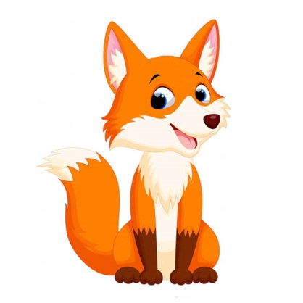
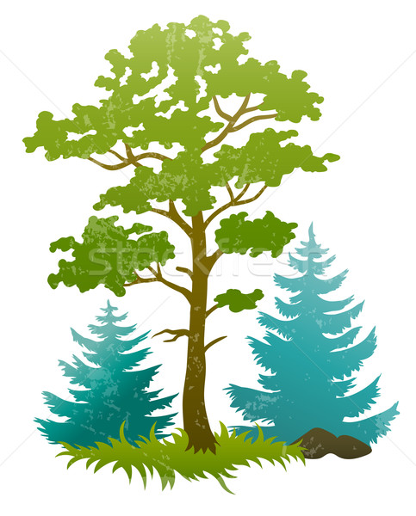
Что нужно сделать, чтобы правильно написать?
[Л’ИСА]

Slide 12
[Л’ИСА]
лиса - лисы
леса - лес

Slide 13
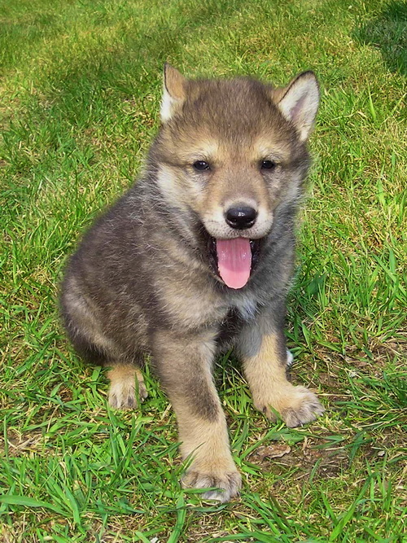
Кто это?

Slide 14
Как правильно написать?
вОлчонок
или
вАлчонок
Подсказка: Как зовут его папу?

Slide 15
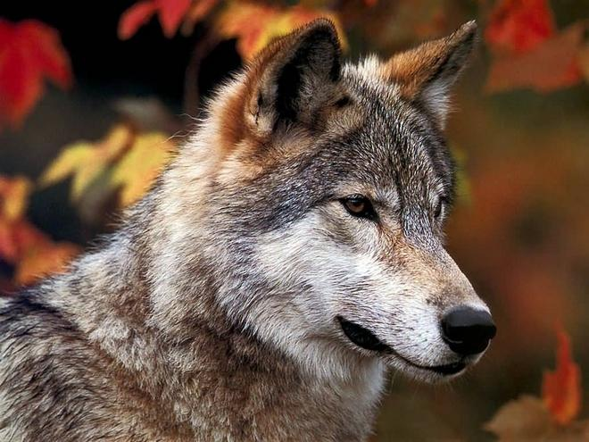
ВОЛК

Slide 16
Если папу зовут ВОЛК, значит, писать надо
вОлчонок

Slide 17
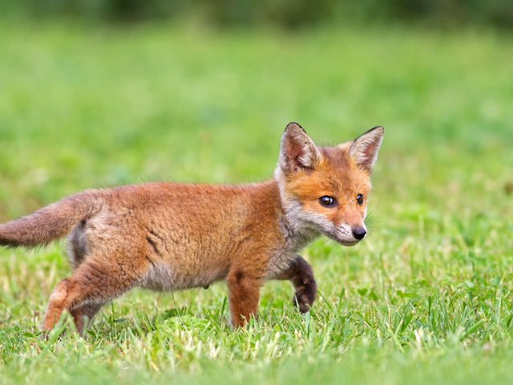
А кто здесь?

Slide 18
Как правильно написать:
лЕсёнок
или
лИсёнок
Вспомни его папу.

Slide 19
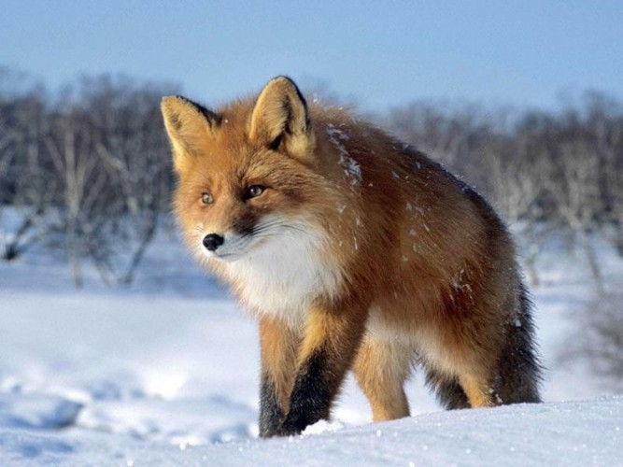
ЛИС

Slide 20
Если его папа – ЛИС, значит, мы будем писать так:
лИсёнок

Slide 21
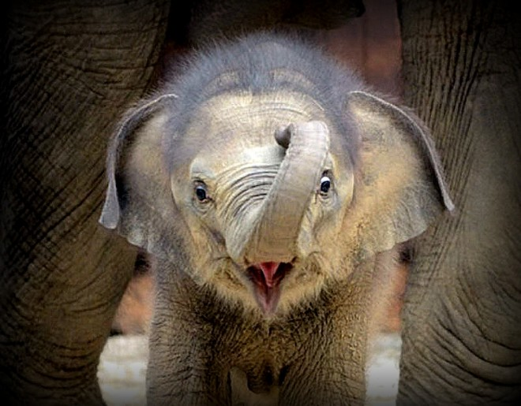
Кто тут?

Slide 22
Как напишем:
слОнёнок
или
слАнёнок

Slide 23
Попробуй рассуждать также! Кто его отец? Значит, мы напишем…

Slide 24
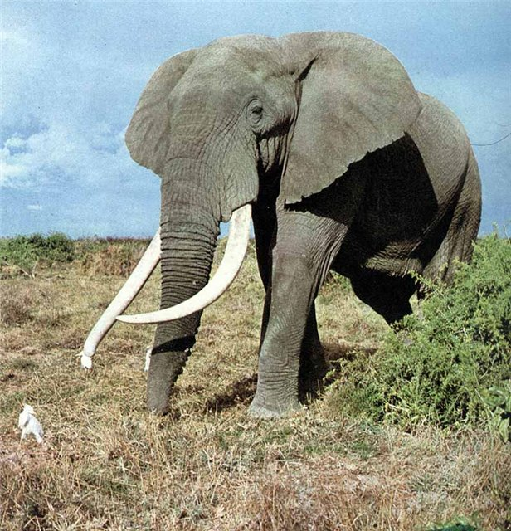
СЛОН

Slide 25
Проверь свою догадку:
слОнёнок

Slide 26
Попробуем ещё! Вставь буквы в слова:
к _ тёнок
т _ грёнок

Slide 27
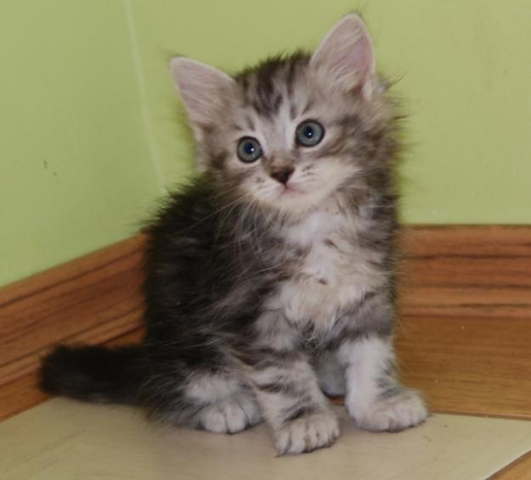
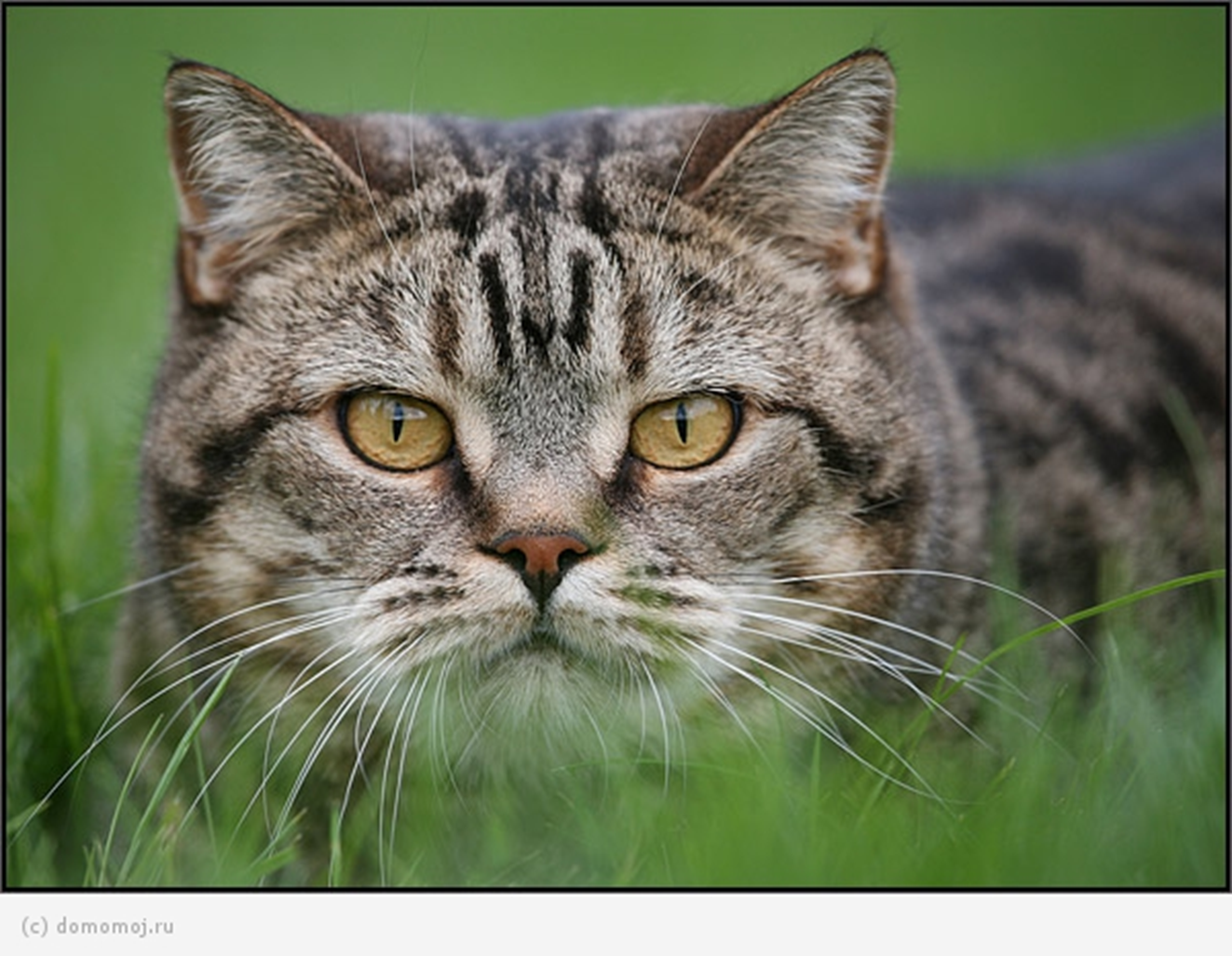
Кот- котёнок

Slide 28
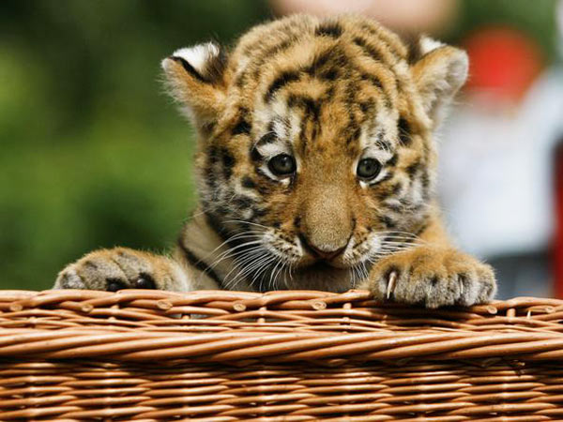
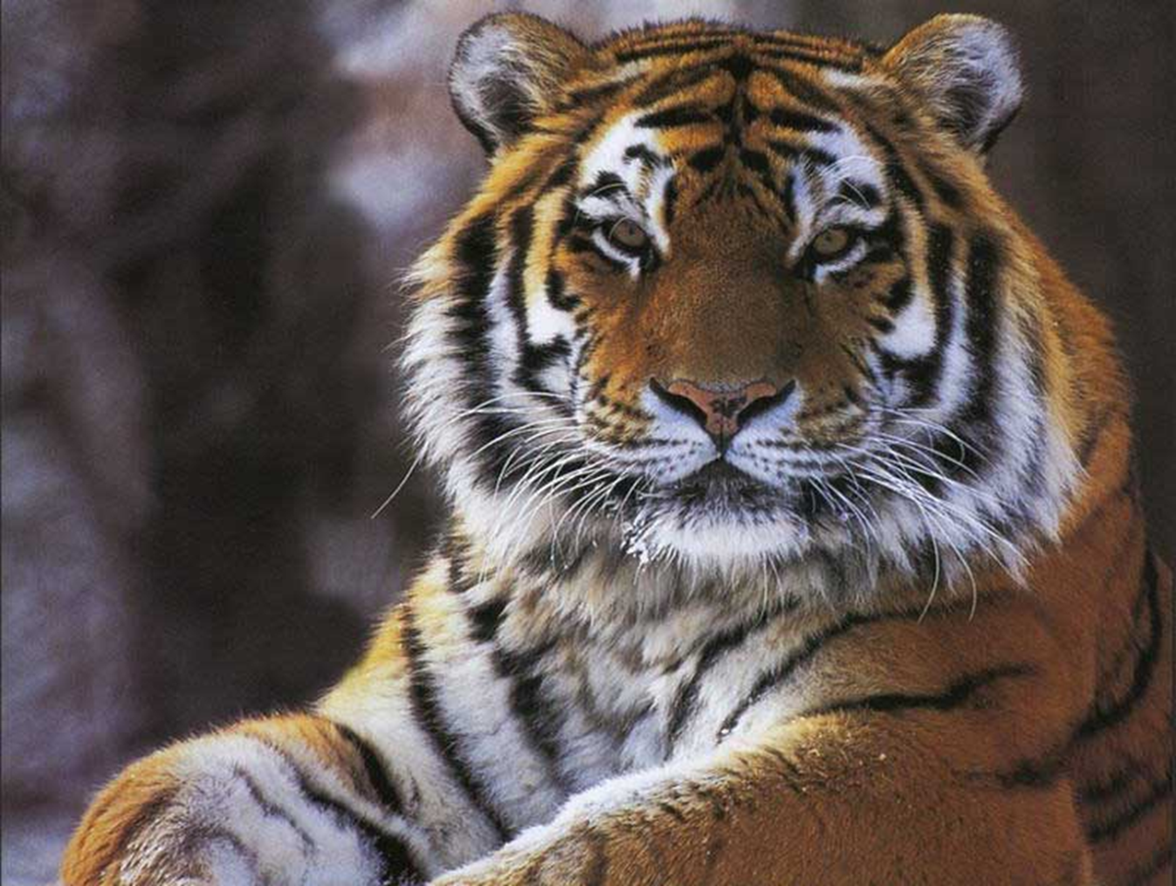
Тигр - тигрёнок

Slide 29
СДЕЛАЙ ВЫВОД!
Как проверить безударную гласную?
Чтобы проверить, какой буквой обозна-чить безударный гласный звук в слове, надо изменить слово так, чтобы безудар-ный звук стал ударным:
Сова - совы

Slide 30
Прочитай. В каких словах мы пишем так же, как и слышим?
Сосна – сосны
Земля - земли
Зима - зимы
В словах с ударными гласными. Это проверочные слова.

Slide 31
Какие же безударные гласные нужно проверять?
ТОЛЬКО: А О И Е Я

Slide 32
Запиши слова парами. Поставь ударение. Соедини простым карандашом ударные и безударные гласные.
Грач – грачи
Ряд – ряды
Лес – леса
Мост – мосты
Гриб – грибы
След - следы

Slide 33
Спиши. Поставь, где надо, точки.
Наступил март журчат ручьи дует тёплый ветер солнышко гре-ет землю на поля вышли машины начался сев.
Подчеркни слова, отвечающие на вопрос что?

